Slide 1

Notes:
Combinar almoço

Slide 2
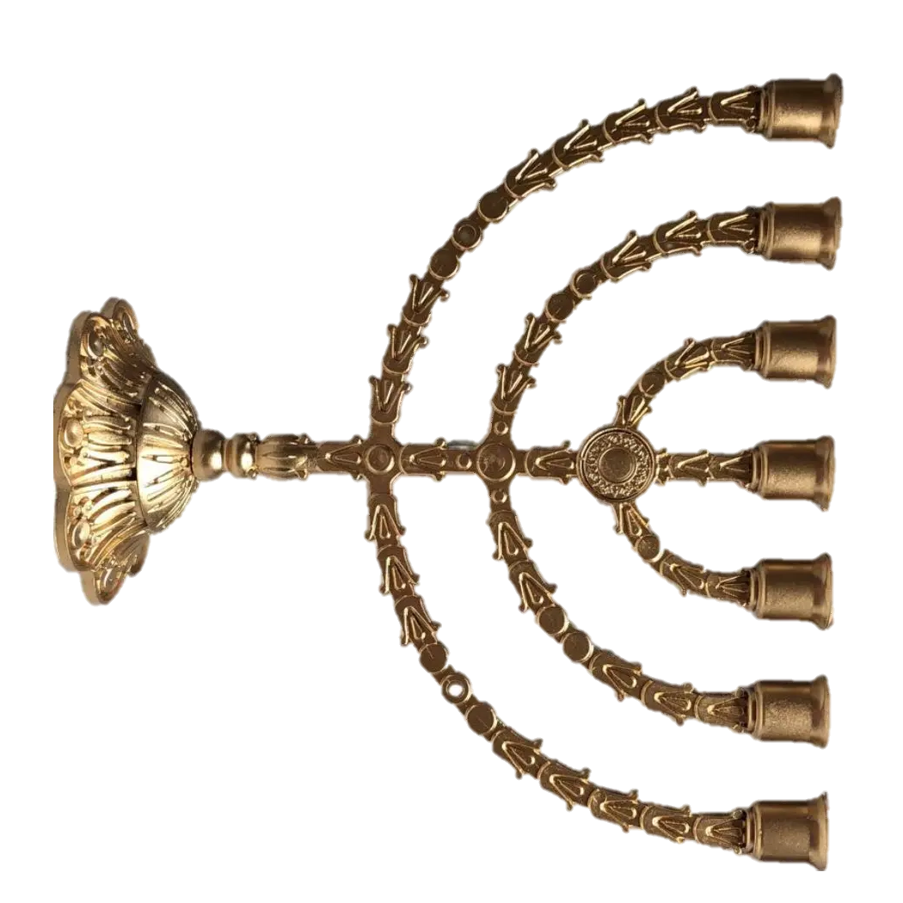

7 Igrejas
7 selos
7 trombetas
O grande conflito
7 taças
Milênio – 7 vitórias
Nova Jerusalém
Notes:
https://www.pngegg.com/pt/png-okfit

Slide 3
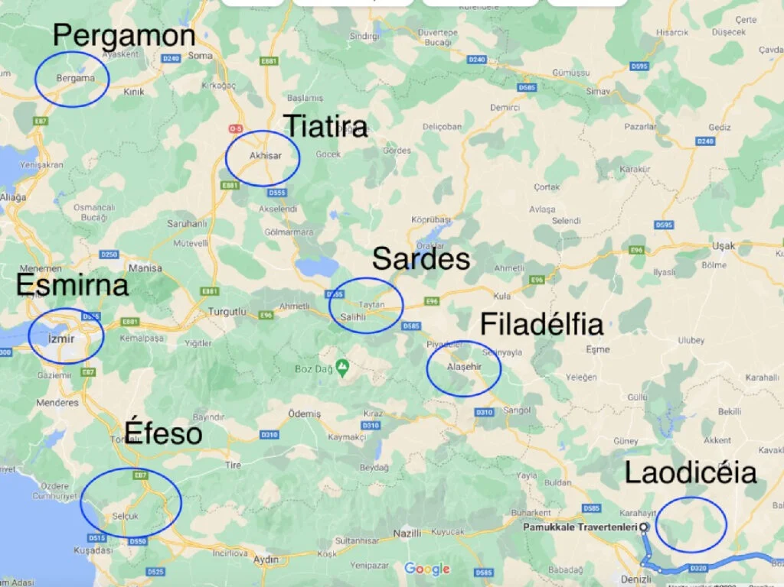
82 km
110 km
60 km
82 km

Slide 4


Slide 5
“Ao anjo da igreja em Sardes escreva: Estas são as palavras daquele que tem os sete espíritos de Deus e as sete estrelas. Conheço as suas obras; você tem fama de estar vivo, mas está morto. Esteja atento! Fortaleça o que resta e que estava para morrer, pois não achei suas obras perfeitas aos olhos do meu Deus. Lembre-se, portanto, do que você recebeu e ouviu; obedeça e arrependa-se. Mas se você não estiver atento, virei como um ladrão e você não saberá a que hora virei contra você. No entanto, você tem aí em Sardes uns poucos que não contaminaram as suas vestes. Eles andarão comigo, vestidos de branco, pois são dignos. O vencedor será igualmente vestido de branco. Jamais apagarei o seu nome do livro da vida, mas o reconhecerei diante do meu Pai e dos seus anjos. Aquele que tem ouvidos ouça o que o Espírito diz às igrejas.”
Apocalipse 3:1-6
Notes:
https://www.pngegg.com/pt/png-okfit

Slide 6
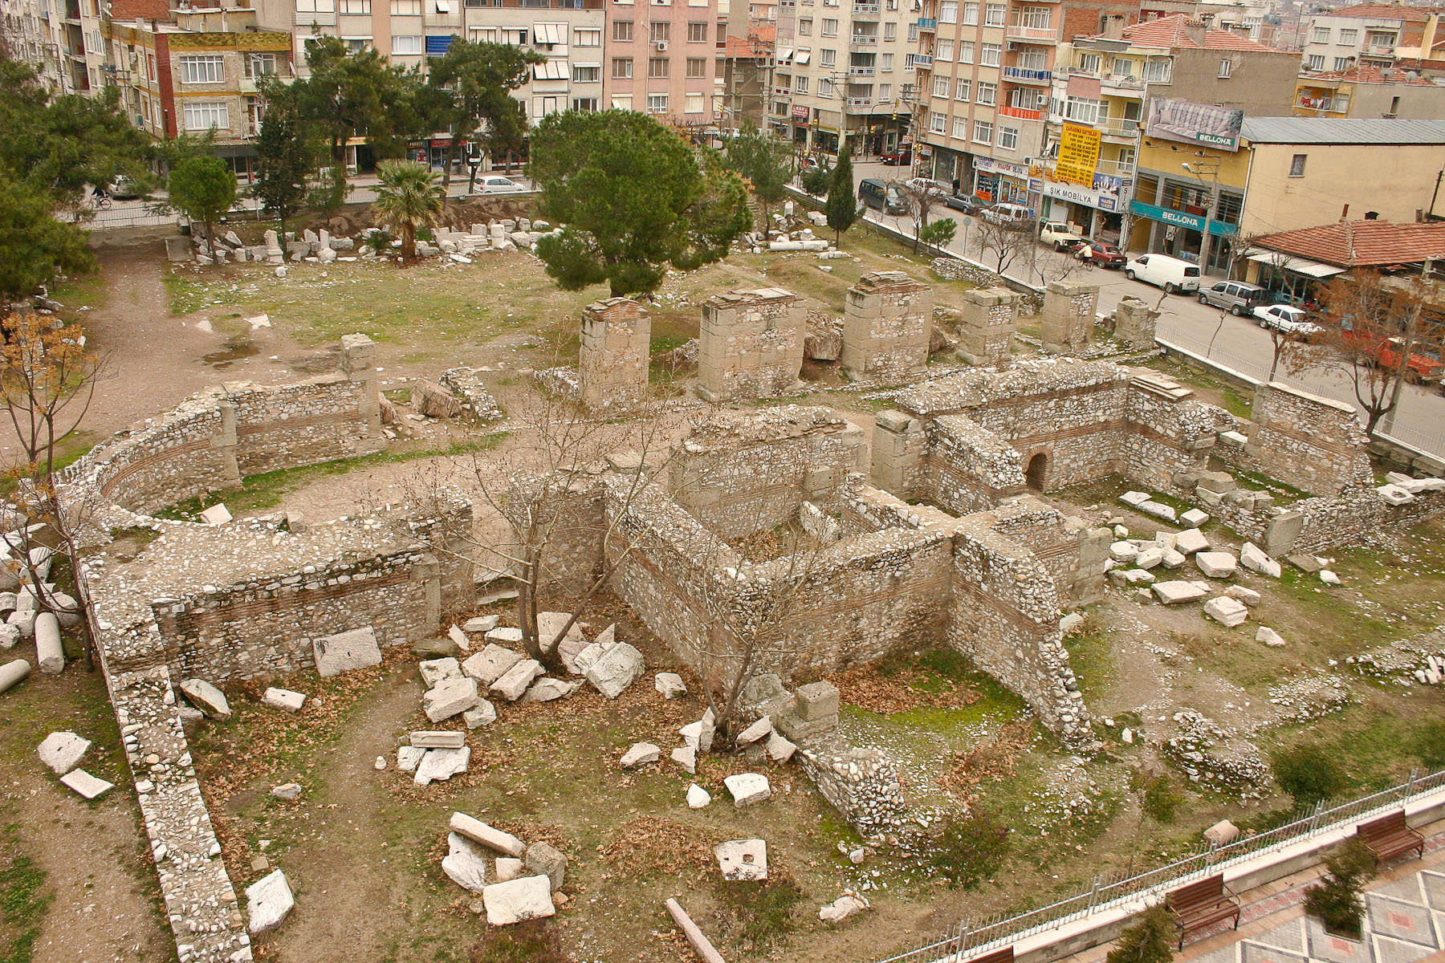
Notes:
Fundada c.de 250 anos a.C. por um dos generais de Alexandre, o Grande.
Imagem: https://holylandphotos.org/browse.asp?s=1,3,7,20,82&img=TWNATY08

Slide 7
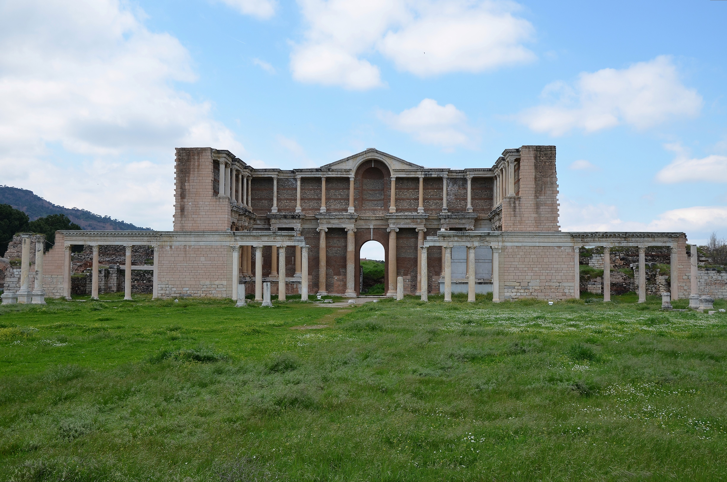
Notes:
Fundada c.de 250 anos a.C. por um dos generais de Alexandre, o Grande.
Imagem: https://holylandphotos.org/browse.asp?s=1,3,7,20,82&img=TWNATY08

Slide 8
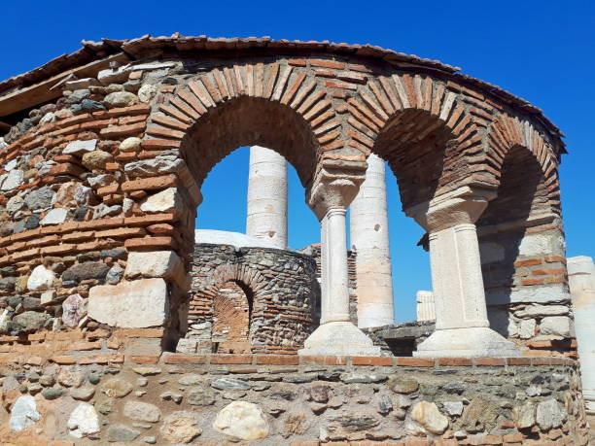

Slide 9
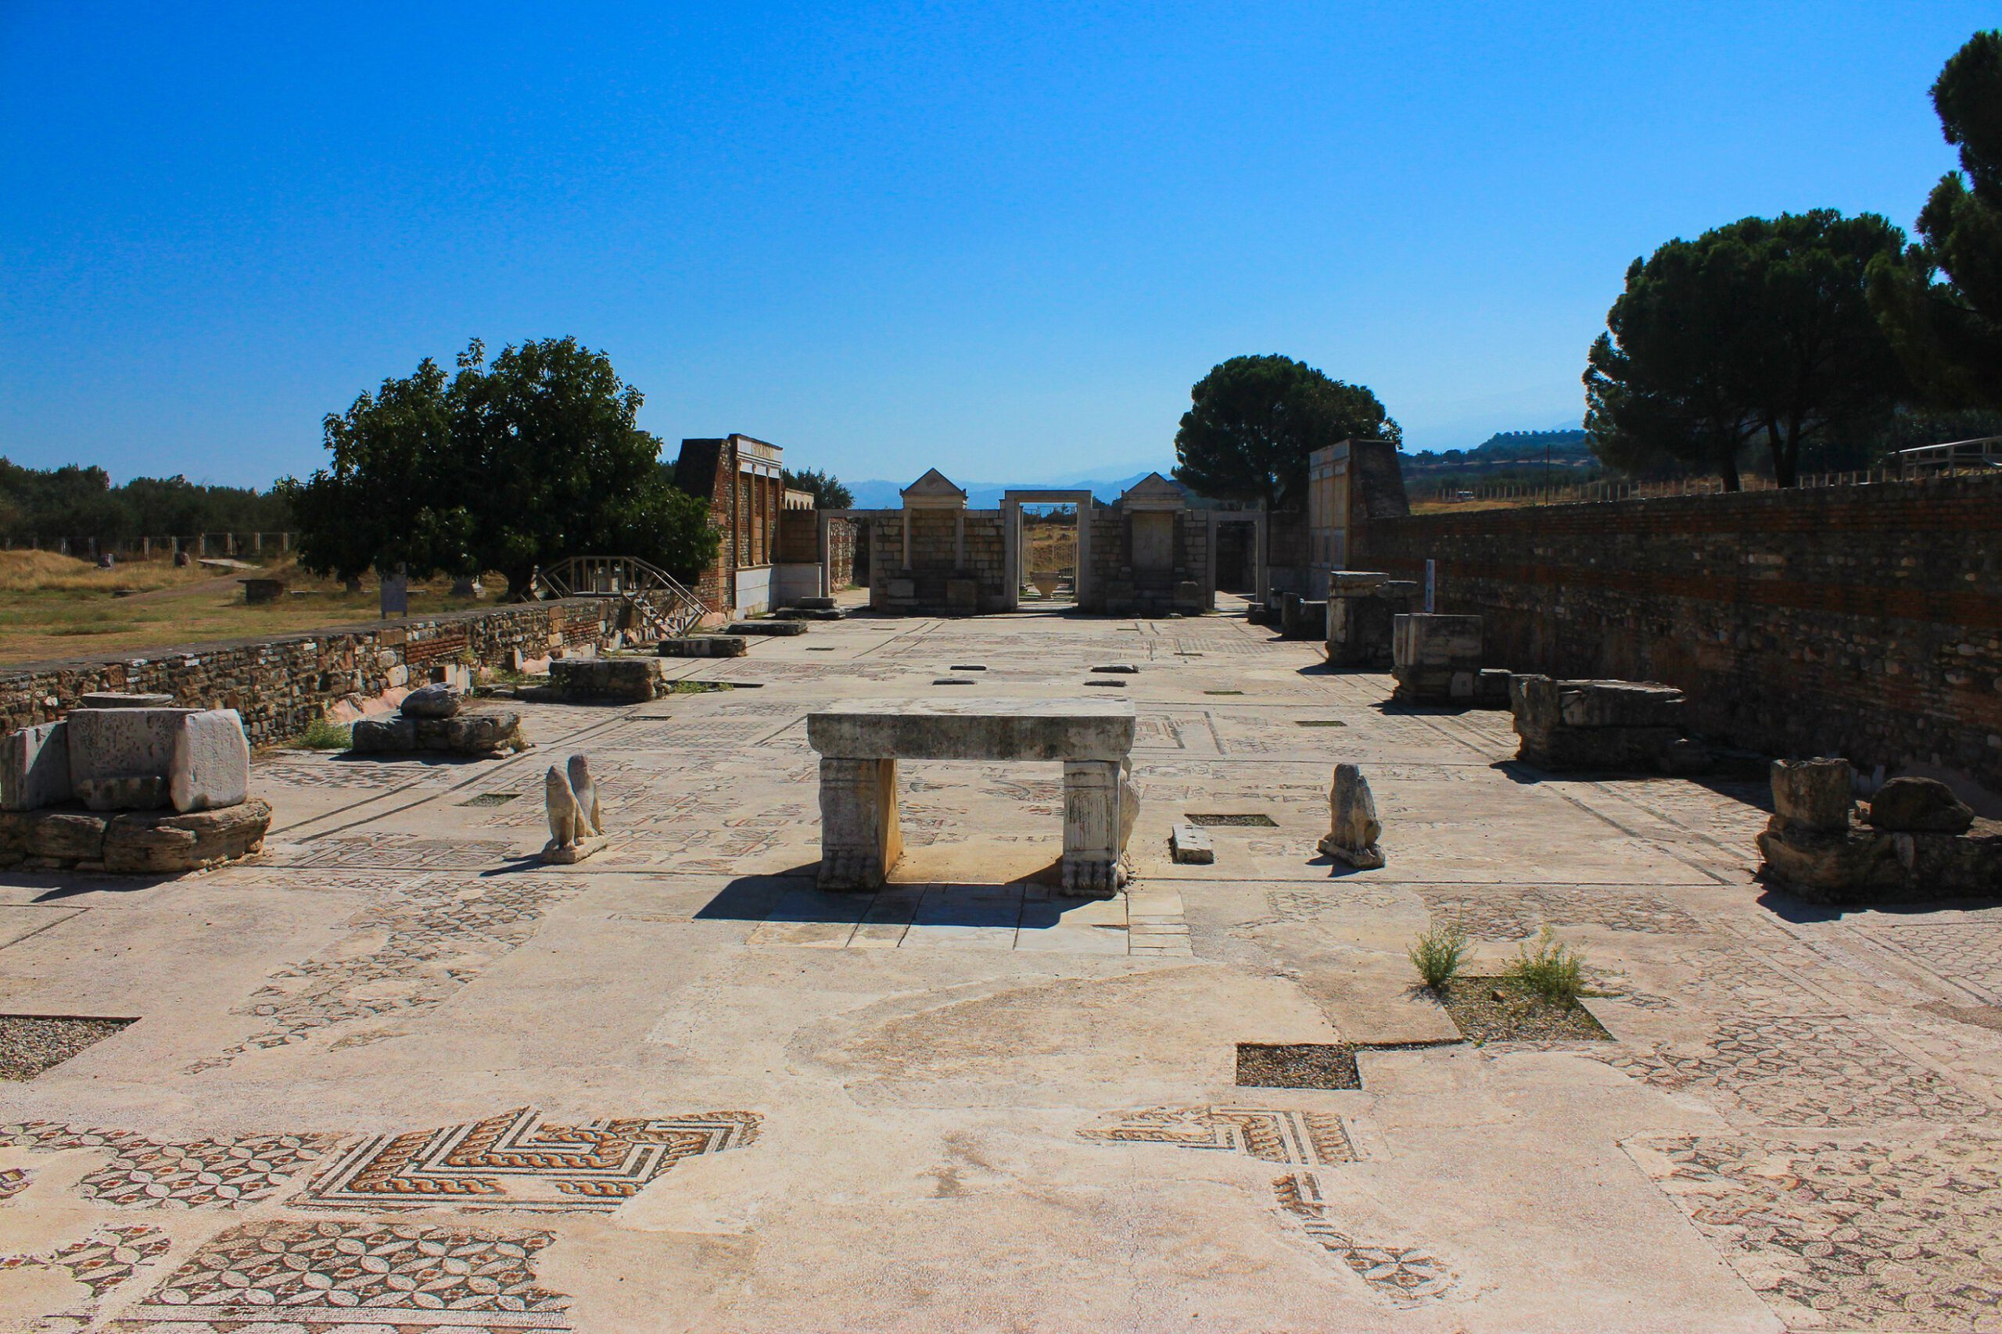
Notes:
https://pt.wikipedia.org/wiki/Escul%C3%A1pio

Slide 10
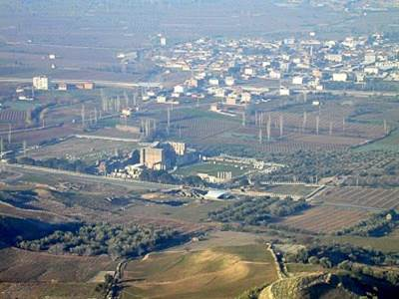
Notes:
https://pt.wikipedia.org/wiki/Escul%C3%A1pio

Slide 12
313 - 538
82 km
538 - 1517
110 km
60 km
1517 - 1798
100 - 313
82 km
30 - 100

Slide 13
Notes:
Combinar almoço

